Slide 1
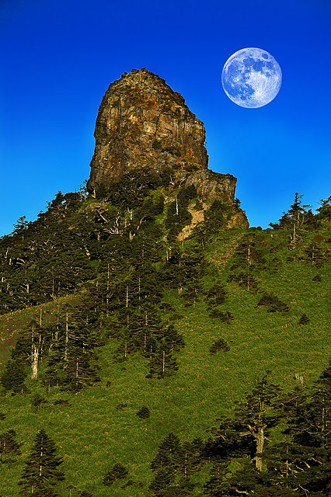
我欲舉目向山
聖歌隊 獻詩

Slide 2
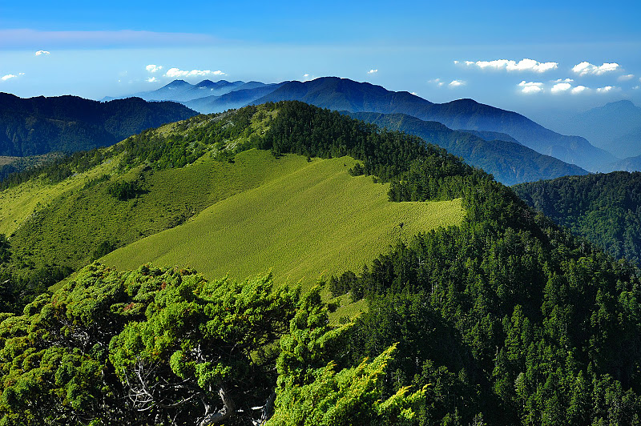
我欲舉目向山(1/4)
我欲舉目向山,我欲舉目向山
我的幫助對叨落來,
我的幫助對叨落來,
我的幫助對創造天地的耶和華來,
祂無欲互你的腳搖泏,
保守你者的確無盹眠.

Slide 3
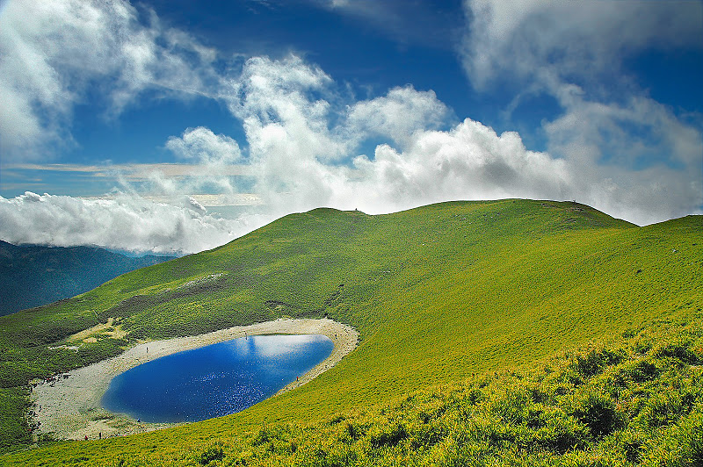
我欲舉目向山(2/4)
看啊，保守你的的耶和華
也無盹眠無睏去。
耶和華佇你的正旁做你的蔭影,
日時太陽無傷你,
暝時月娘也無害你。

Slide 4
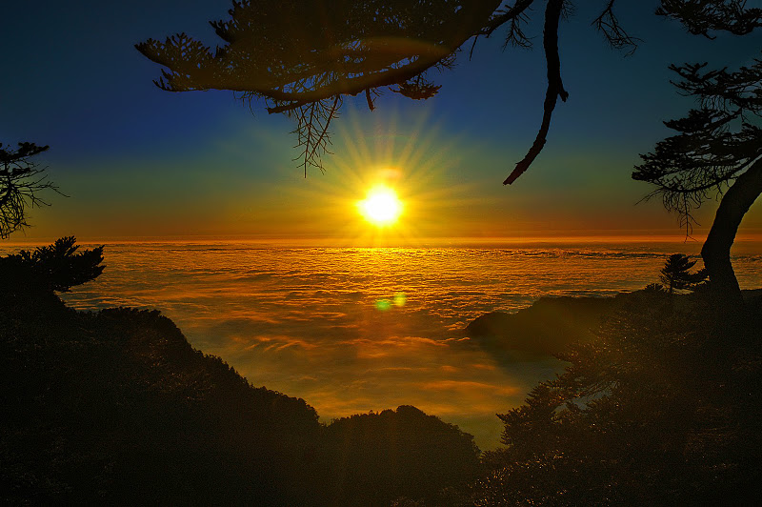
我欲舉目向山(3/4)
耶和華欲保守你，
免受一切的災害；
祂欲保守你的生命。
祂欲保守你的生命。
你出你入，耶和華欲保守你，
對此時直到永永遠遠。

Slide 5
我欲舉目向山(4/4)
耶和華欲保守你，
免受一切的災害；
祂欲保守你的生命。
祂欲保守你的生命。
你出你入，耶和華欲保守你，
對此時到永永遠遠。

